Slide 1
北京市药品和医用耗材招采管理子系统
操作说明
生产经营企业用户

Slide 2
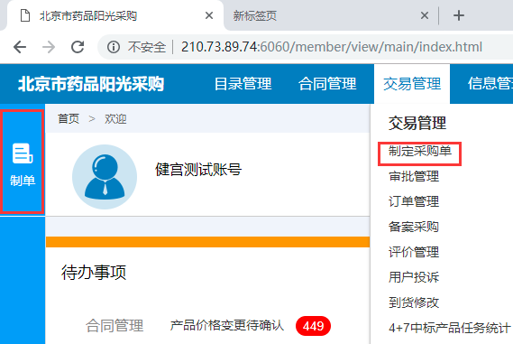
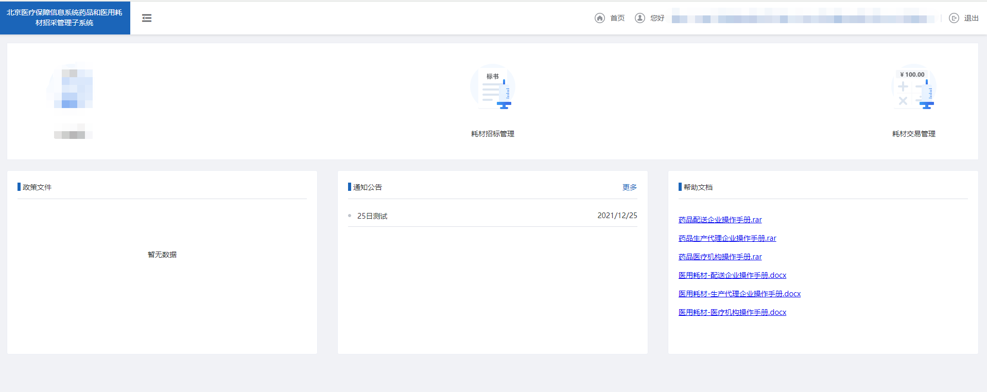
价格申报
点击【耗材交易管理】

Slide 3
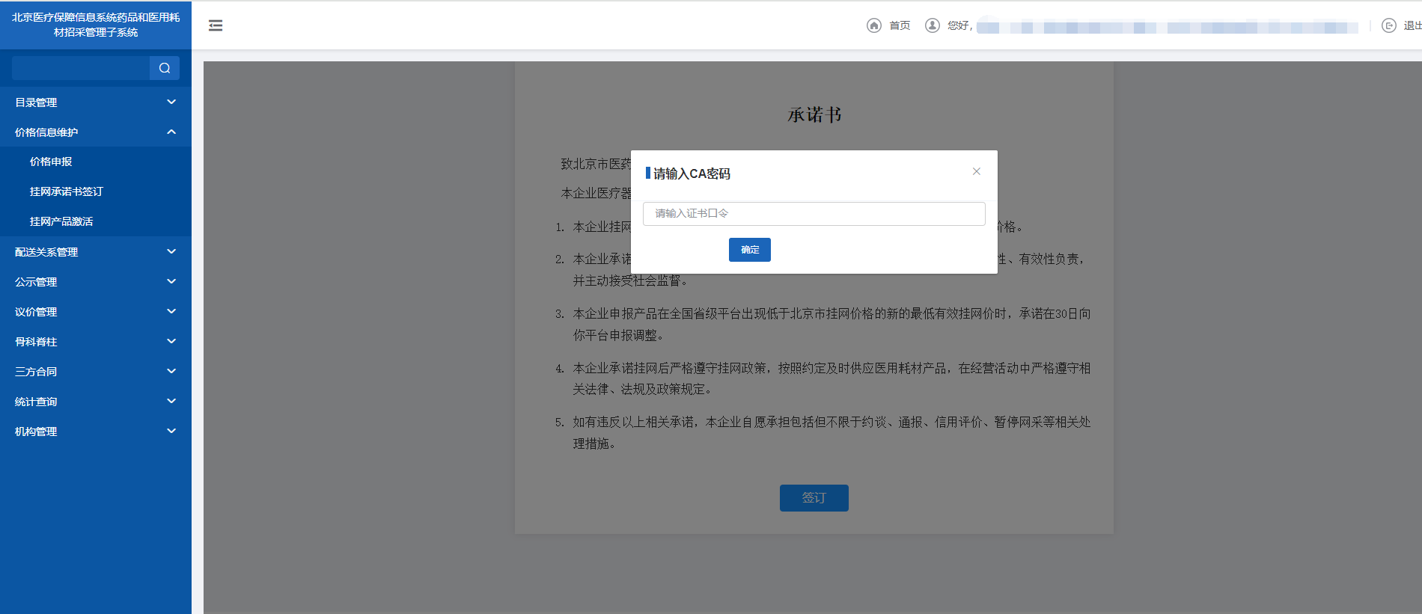
挂网承诺书签订
1，点击【价格信息维护-挂网承诺书签订】
2.点击【签订】输入CA密码并【确定】。
注意：未签订完成承诺书的企业无法成功提交产品价格申报

Slide 4
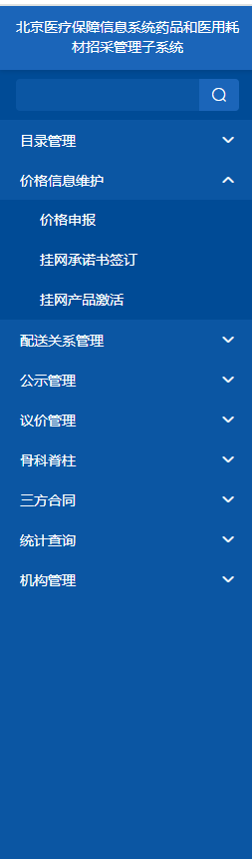
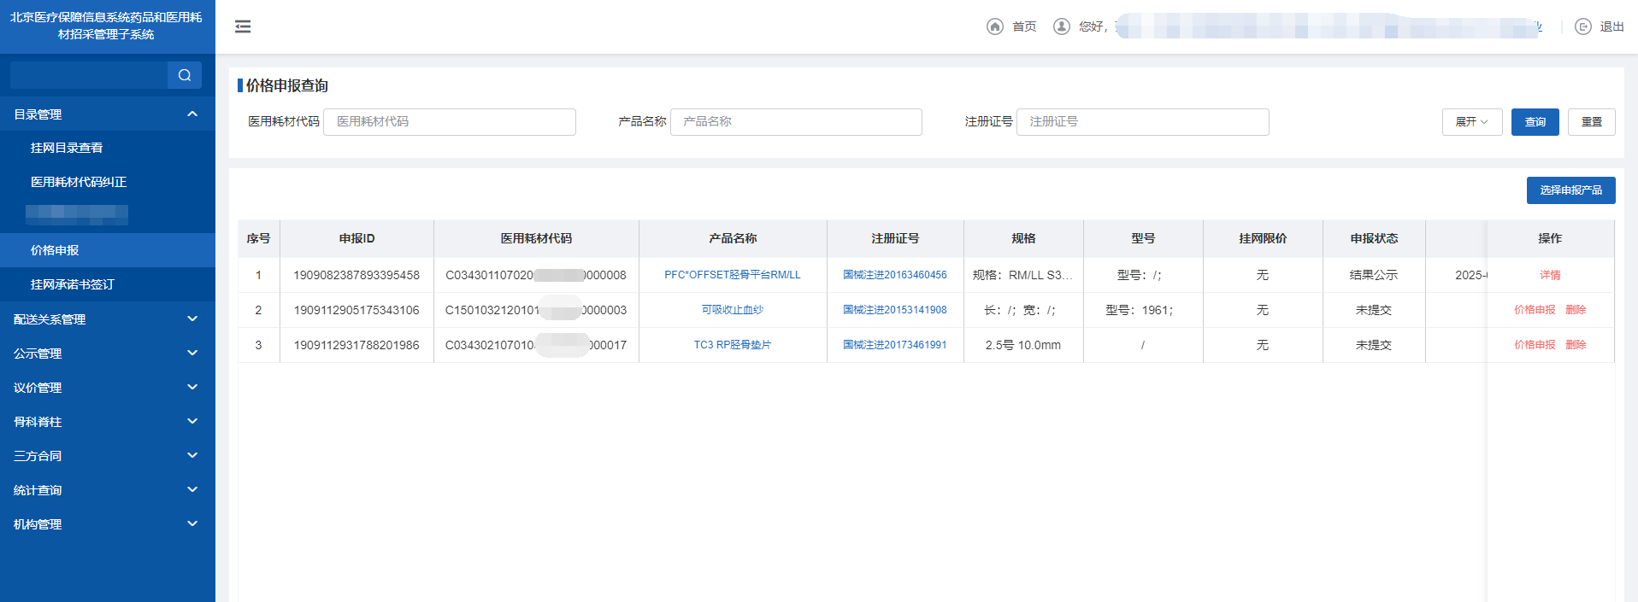
价格申报
1.点击【价格信息维护-价格申报】
2.点击【选择申报产品】

Slide 5
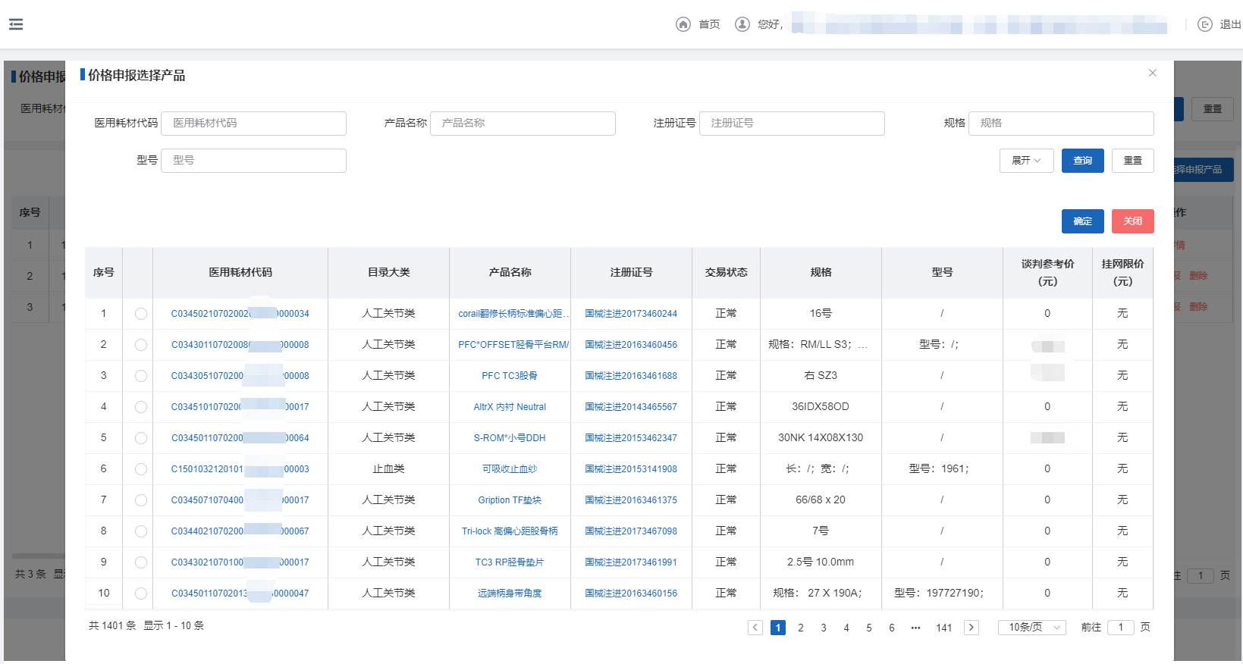
价格申报
该页面展示本企业挂网目录内除国家带量采购中选产品外交易状态为“正常”的所有产品信息。
“休眠”状态的产品如需申报可至【挂网产品激活】菜单下点击“激活”
4.点击【确定】按钮，该产品条目同步至价格申报列表，方可维护价格信息。
3.查询并“勾选”需申报的产品

Slide 6
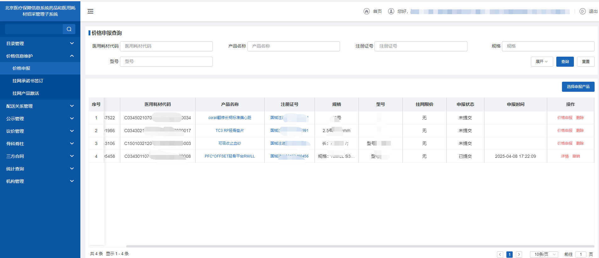
价格申报
5，点击【价格申报】进入价格信息填报页面
产品“未提交”状态
①点击【删除】可删除申报该产品
②重复点击【价格申报】可修改填报信息
产品“已提交”状态
①点击【撤销】产品状态可更新为未提交状态

Slide 7
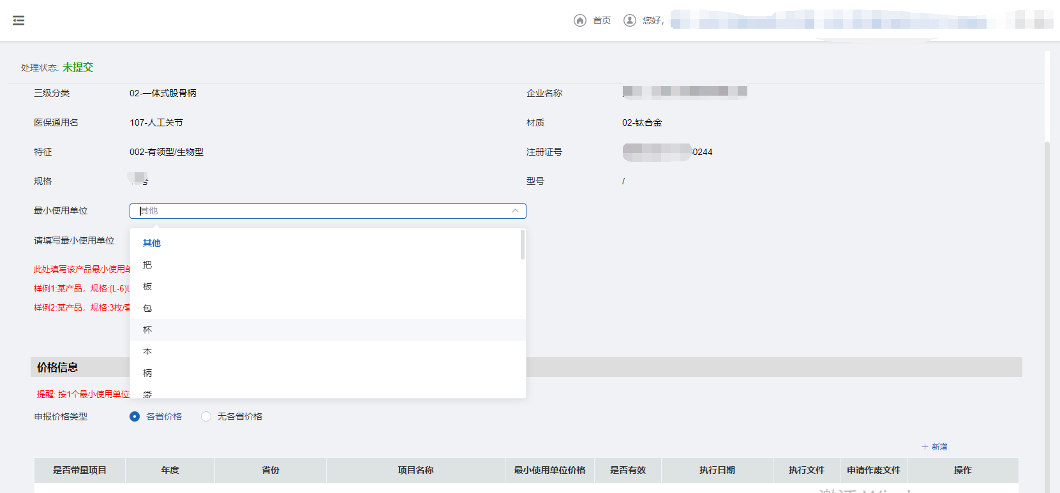
价格申报
6.点击下拉框选择最小使用单位或选择“其他”需自行填写最小使用单位
此处填写该产品最小使用单位，如产品规格型号中包含了个规格包装也要填写最小使用单位
样例1:某产品，规格:(L-6)L(6枚装)使用单位为“枚”
样例2:某产品，规格:3枚/套M(中号)型号:PAZJ此产品最小使用单位为”枚”

Slide 8
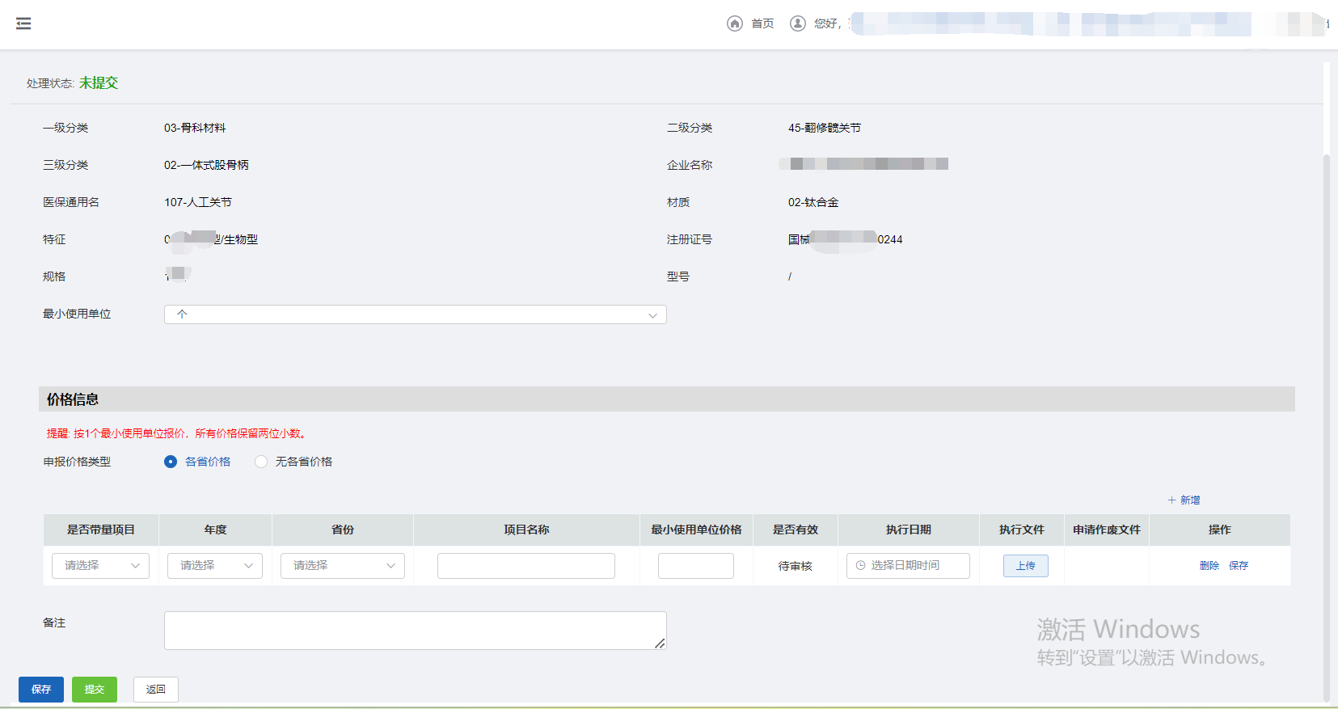
价格申报
7.如选择有“各省价格”需上传所有价格信息
注意：①我市省级及省际联盟范围内产品如在外省有中选价，申报价格应包括各省级带量采购中选价格及统一挂网价
②其他产品申报价格应包括各省级统一挂网价
8.点击“+新增” 并填写各省价格及相关数据并【保存】，多条价格信息可多次点击“+新增”
9.点击”保存“此条填报数据

Slide 9
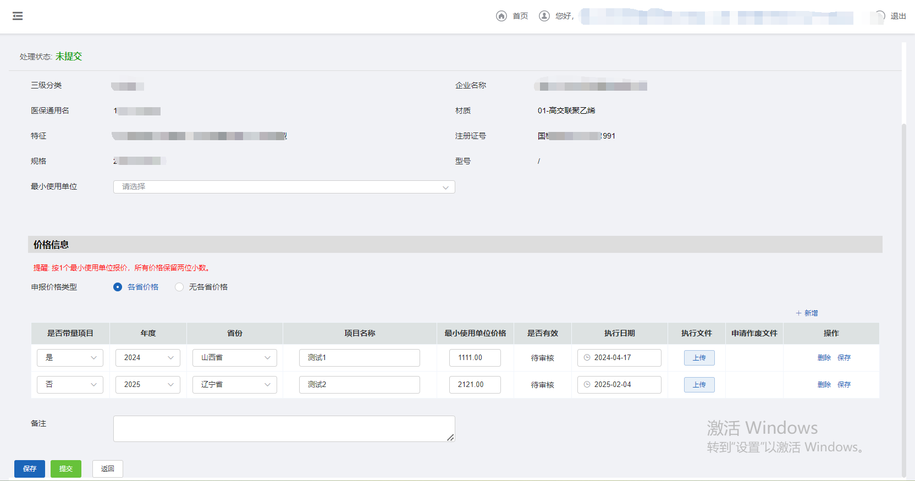
价格申报
点击“保存”可保存该产品填报数据
可点击【删除】此条填报数据
10.点击“提交”可提交该产品的申报数据

Slide 10
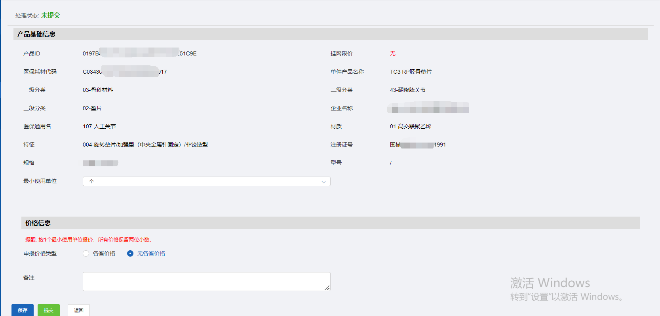
价格申报
如选择“无各省价格”则无需填写价格信息，可点击【提交】

Slide 11
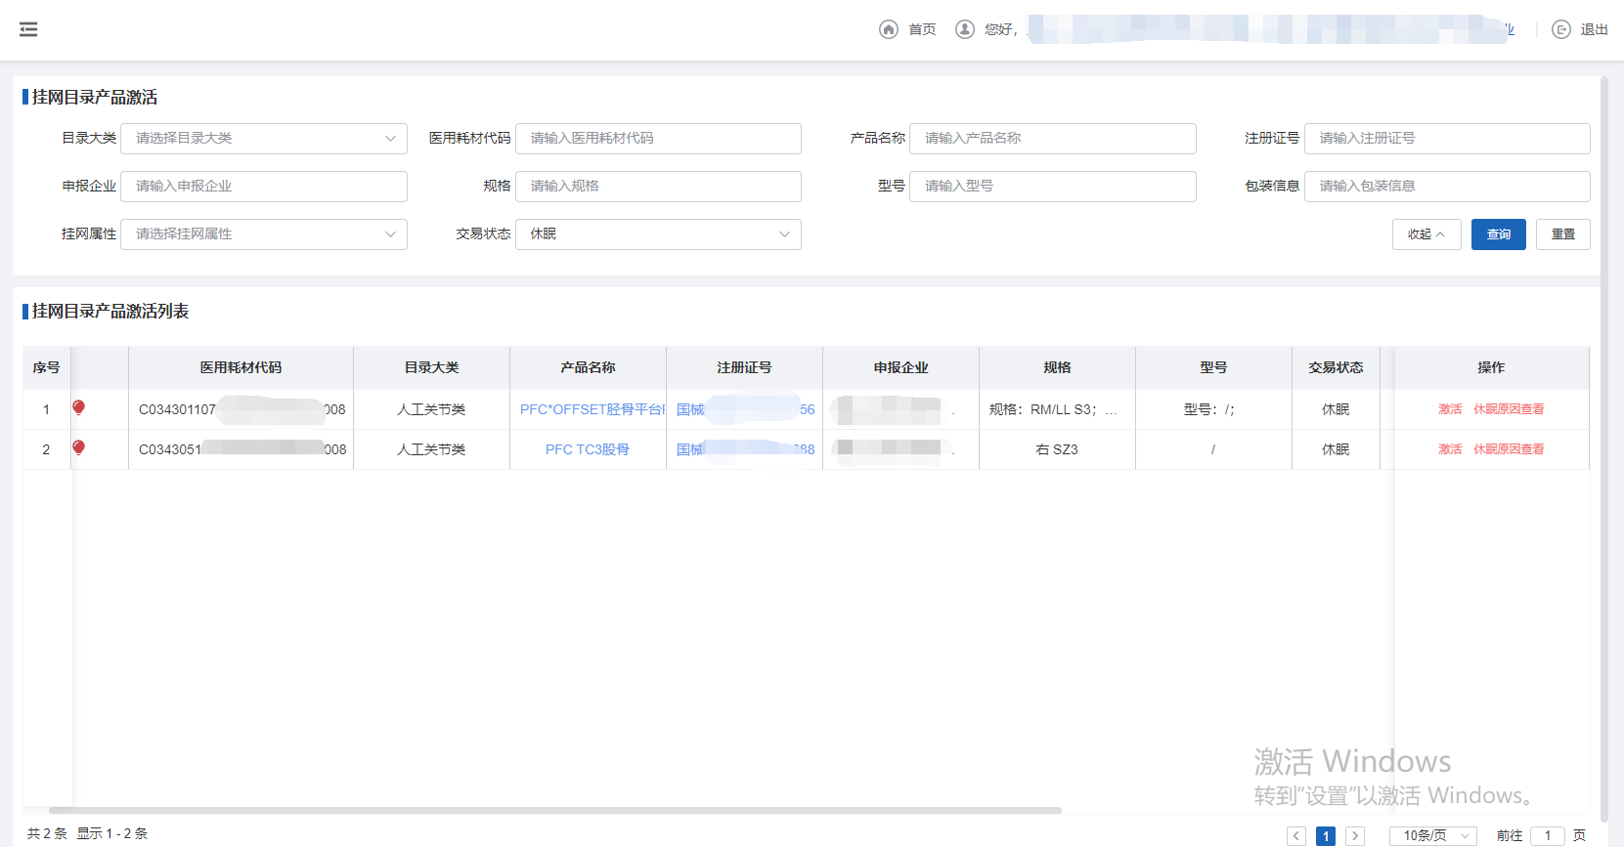
挂网产品激活
2.可按“交易状态“查询
1.点击【价格信息维护-挂网产品激活】
3.点击”激活“可激活该产品，产品状态变为“正常”

Slide 12
本部分手册内容完毕，请及时关注平台及网站动态信息

